Slide 1

때론 혼자 때론 같이
스터디 관리 웹서비스
이성진 / 이하림 / 서연주 / 김소휘 / 김지민

Slide 2
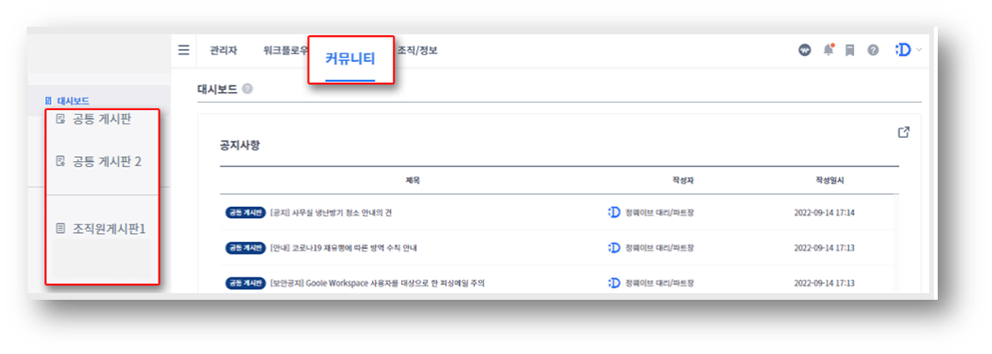
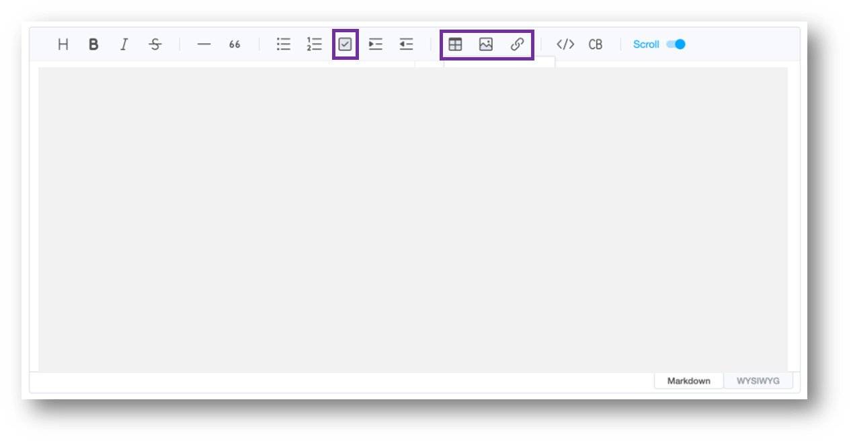

커뮤니티
이용자들과의 자유로운
Communication 공간 제공
공통/소그룹 게시판
댓글(공개/비공개)
text
표
그래프 삽입 기능
사진
링크
task 박스

Slide 3
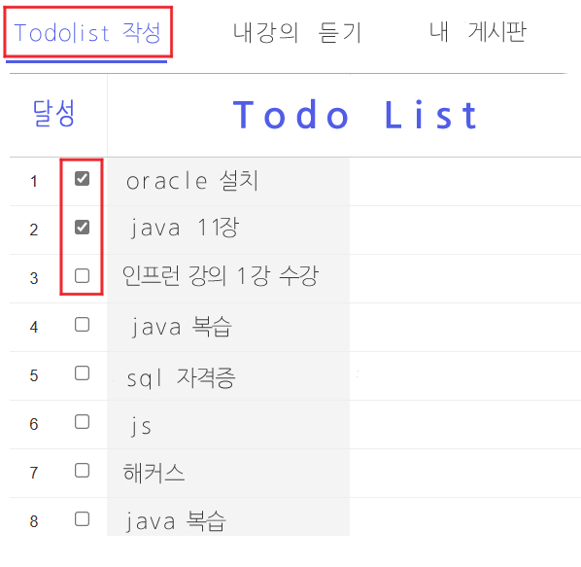
TodoList
해야 할 일의 시각화
체크박스를 이용한 달성 확인
강의의 경우 강의를 누르면 내강의 듣기로 이동하는 기능
타이머를 통한 시간체크

Slide 4
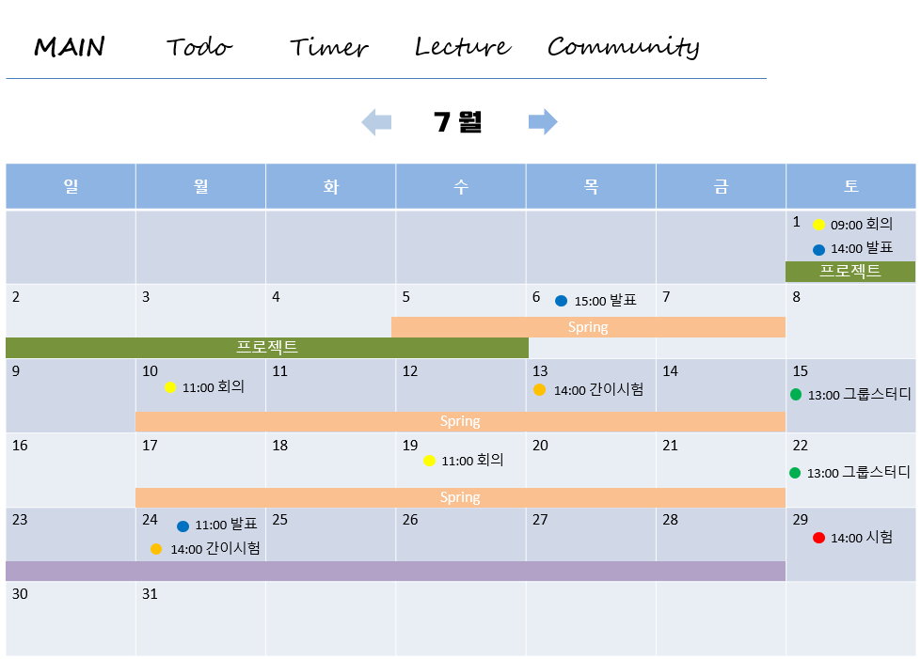
메인
월 단위 스케줄을 전체적으로
확인할 수 있는 공간
TODO
- 해당 날짜를 누르면 TODO LIST확인 가능,
- TODO 메뉴 선택 시 등록 화면으로 이동
타이머
- 시작 버튼과 종료 버튼 존재
- 해당 버튼을 누르면 총 공부 시간이 체크되도록 설정
내 강의
커뮤니티

Slide 5
MAIN
Todo
Timer
Lecture
Community
7 월
일 | 월 | 화 | 수 | 목 | 금 | 토
 |  |  |  |  |  | 1
2 | 3 | 4 | 5 | 6 | 7 | 8
9 | 10 | 11 | 12 | 13 | 14 | 15
16 | 17 | 18 | 19 | 20 | 21 | 22
23 | 24 | 25 | 26 | 27 | 28 | 29
30 | 31
09:00 회의
14:00 발표
프로젝트
15:00 발표
Spring
프로젝트
11:00 회의
14:00 간이시험
13:00 그룹스터디
Spring
11:00 회의
13:00 그룹스터디
Spring
11:00 발표
14:00 시험
14:00 간이시험

Slide 6
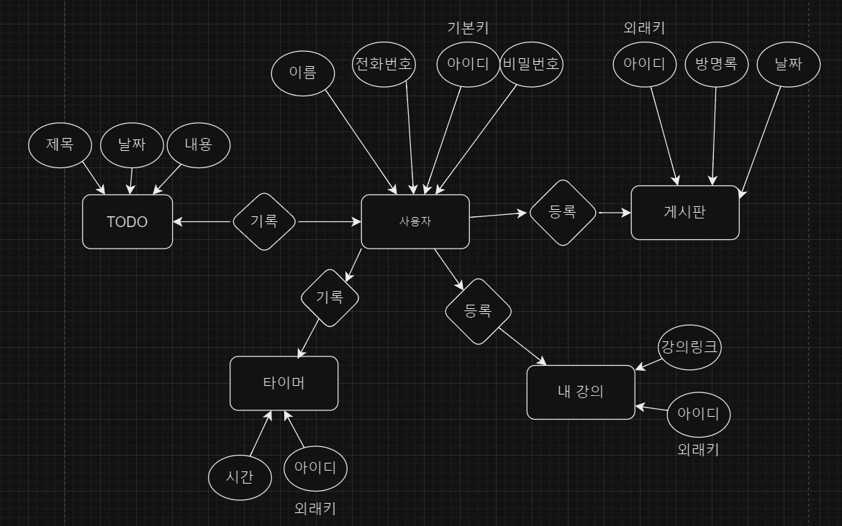

Slide 7

감사합니다
THANK YOU

